Slide 1





Slide 2


1. Kiến thức, kĩ năng:
- Đọc đúng các tiếng trong bài, ngắt nghỉ đúng nhịp thơ trong bài.
- Trả lời được các câu hỏi của bài.
- Hiểu nội dung bài: biết được một số địa danh tiêu biểu ở 3 miền đất nước.
2. Phát triển năng lực và phẩm chất:
- Giúp hình thành và phát triển năng lực văn học: phát triển vốn từ về sản phẩm truyền thống của đất nước ; ôn kiểu câu giới thiệu.
- Bồi dưỡng tình yêu quê hương đất nước,thêm yêu văn hóa Việt Nam.

Slide 3


Slide 4
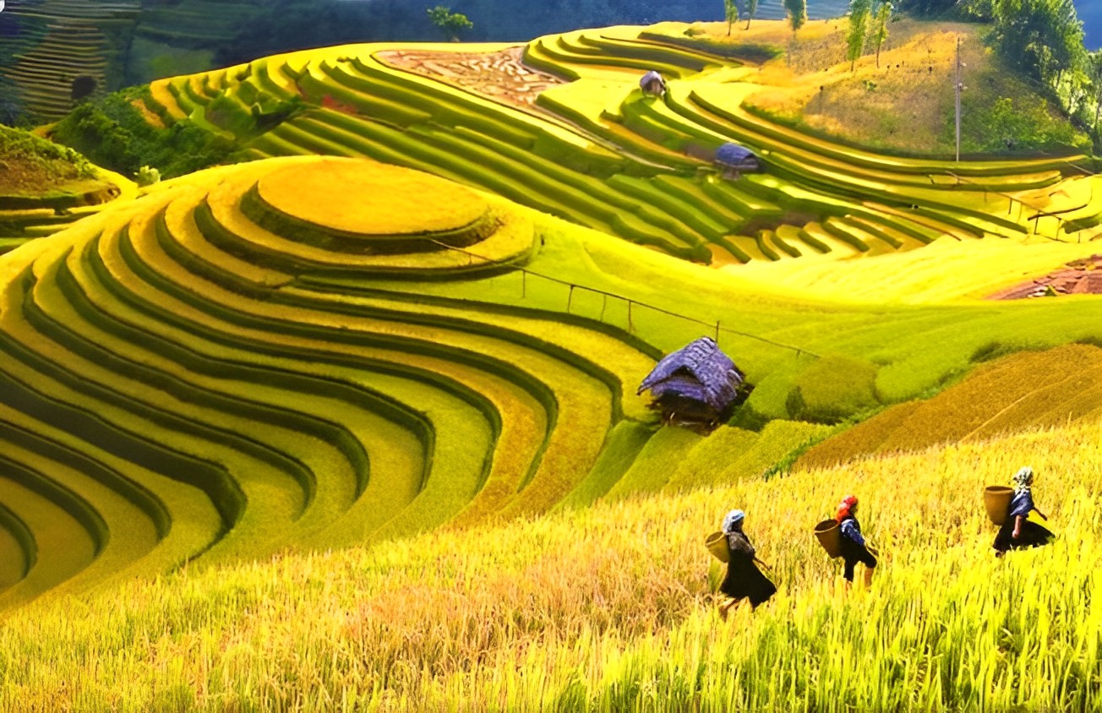
Đây là đâu?
Ruộng bậc thang ở Sapa

Slide 5
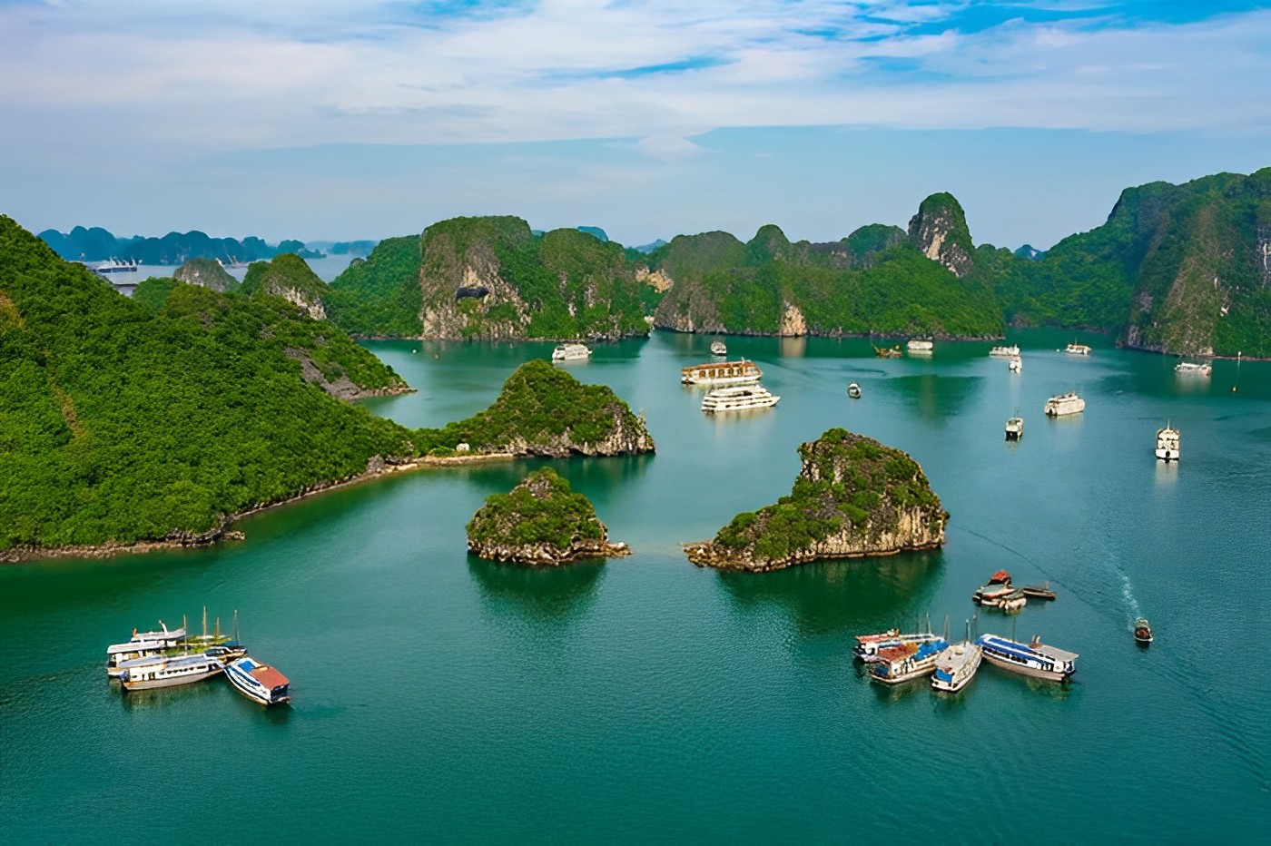
Đây là đâu?
Vịnh Hạ Long

Slide 6

Đây là đâu?
Cầu Thê Húc

Slide 7




Slide 8

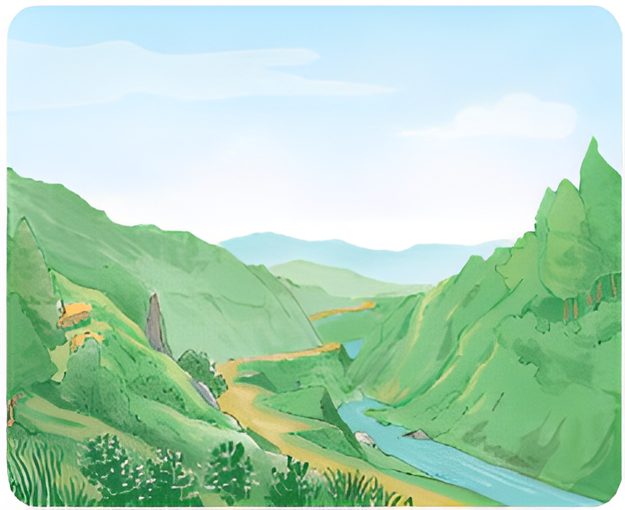
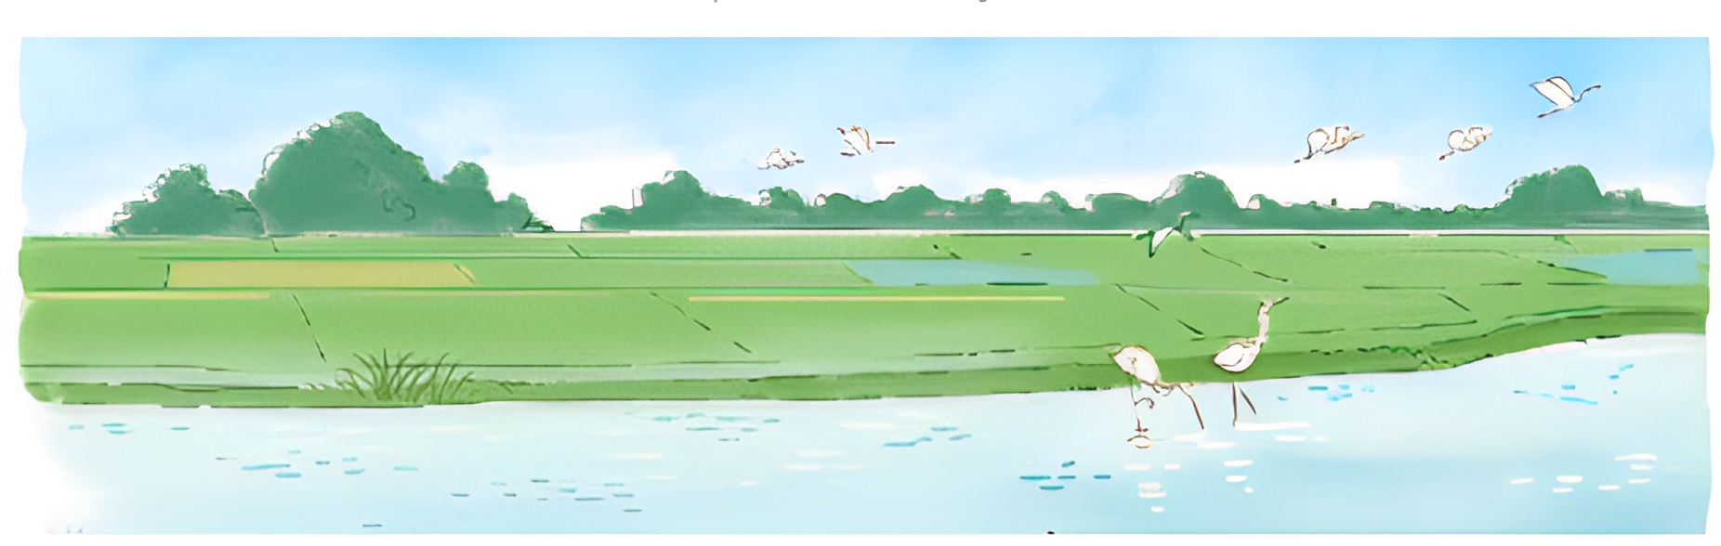
Đất nước Việt Nam thật tươi đẹp. Hãy cùng nhau đi thăm các miền đất nước qua những câu ca dao.
Đầu tiên, chúng ta sẽ đến Phú Thọ, miền Bắc nước ta, nơi có đền thờ Vua Hùng, nơi được gọi là “quê cha đất tổ”.
Dù ai đi ngược về xuôi
Nhớ ngày Giỗ Tổ mùng Mười tháng Ba.
Tiếp đến, chúng ta cùng vào miền Trung:
Đường vô xứ Huế quanh quanh
Non xanh nước biếc như tranh hoạ đồ.
Và chúng ta cùng khám phá miền đất Nam Bộ:
Đồng Tháp Mười cò bay thẳng cánh
Nước Tháp Mười lóng lánh cá tôm.
Vậy là chúng ta đã đi qua ba miền Bắc, Trung, Nam của đất nước. Nơi nào cũng để lại biết bao tình cảm mến thương.
(Thuỳ Dương tổng hợp)

Slide 9

đi ngược về xuôi
quanh quanh

Slide 10

Đoạn 1: Từ đầu đến những câu ca dao.
Đoạn 2: Tiếp theo tới lóng lánh cá tôm.
Đoạn 3:
Còn lại

Slide 11
Đọc theo đoạn
Đất nước Việt Nam thật tươi đẹp. Hãy cùng nhau đi thăm các miền đất nước qua những câu ca dao.
Đầu tiên, chúng ta sẽ đến Phú Thọ, miền Bắc nước ta, nơi có đền thờ Vua Hùng, nơi được gọi là “quê cha đất tổ”.
Dù ai đi ngược về xuôi
Nhớ ngày Giỗ Tổ mùng Mười tháng Ba.
Tiếp đến, chúng ta cùng vào miền Trung:
Đường vô xứ Huế quanh quanh
Non xanh nước biếc như tranh hoạ đồ.
Và chúng ta cùng khám phá miền đất Nam Bộ:
Đồng Tháp Mười cò bay thẳng cánh
Nước Tháp Mười lóng lánh cá tôm.
Vậy là chúng ta đã đi qua ba miền Bắc, Trung, Nam của đất nước. Nơi nào cũng để lại biết bao tình cảm mến thương.
(Thuỳ Dương tổng hợp)

Slide 12

Ca dao
thơ do nhân dân sáng tác, được truyền miệng.
Tranh hoạ đồ
tranh vẽ cảnh vật, sông núi.
Đồng Tháp Mười
tên vùng đất trũng rộng lớn ở miền Nam.

Slide 13
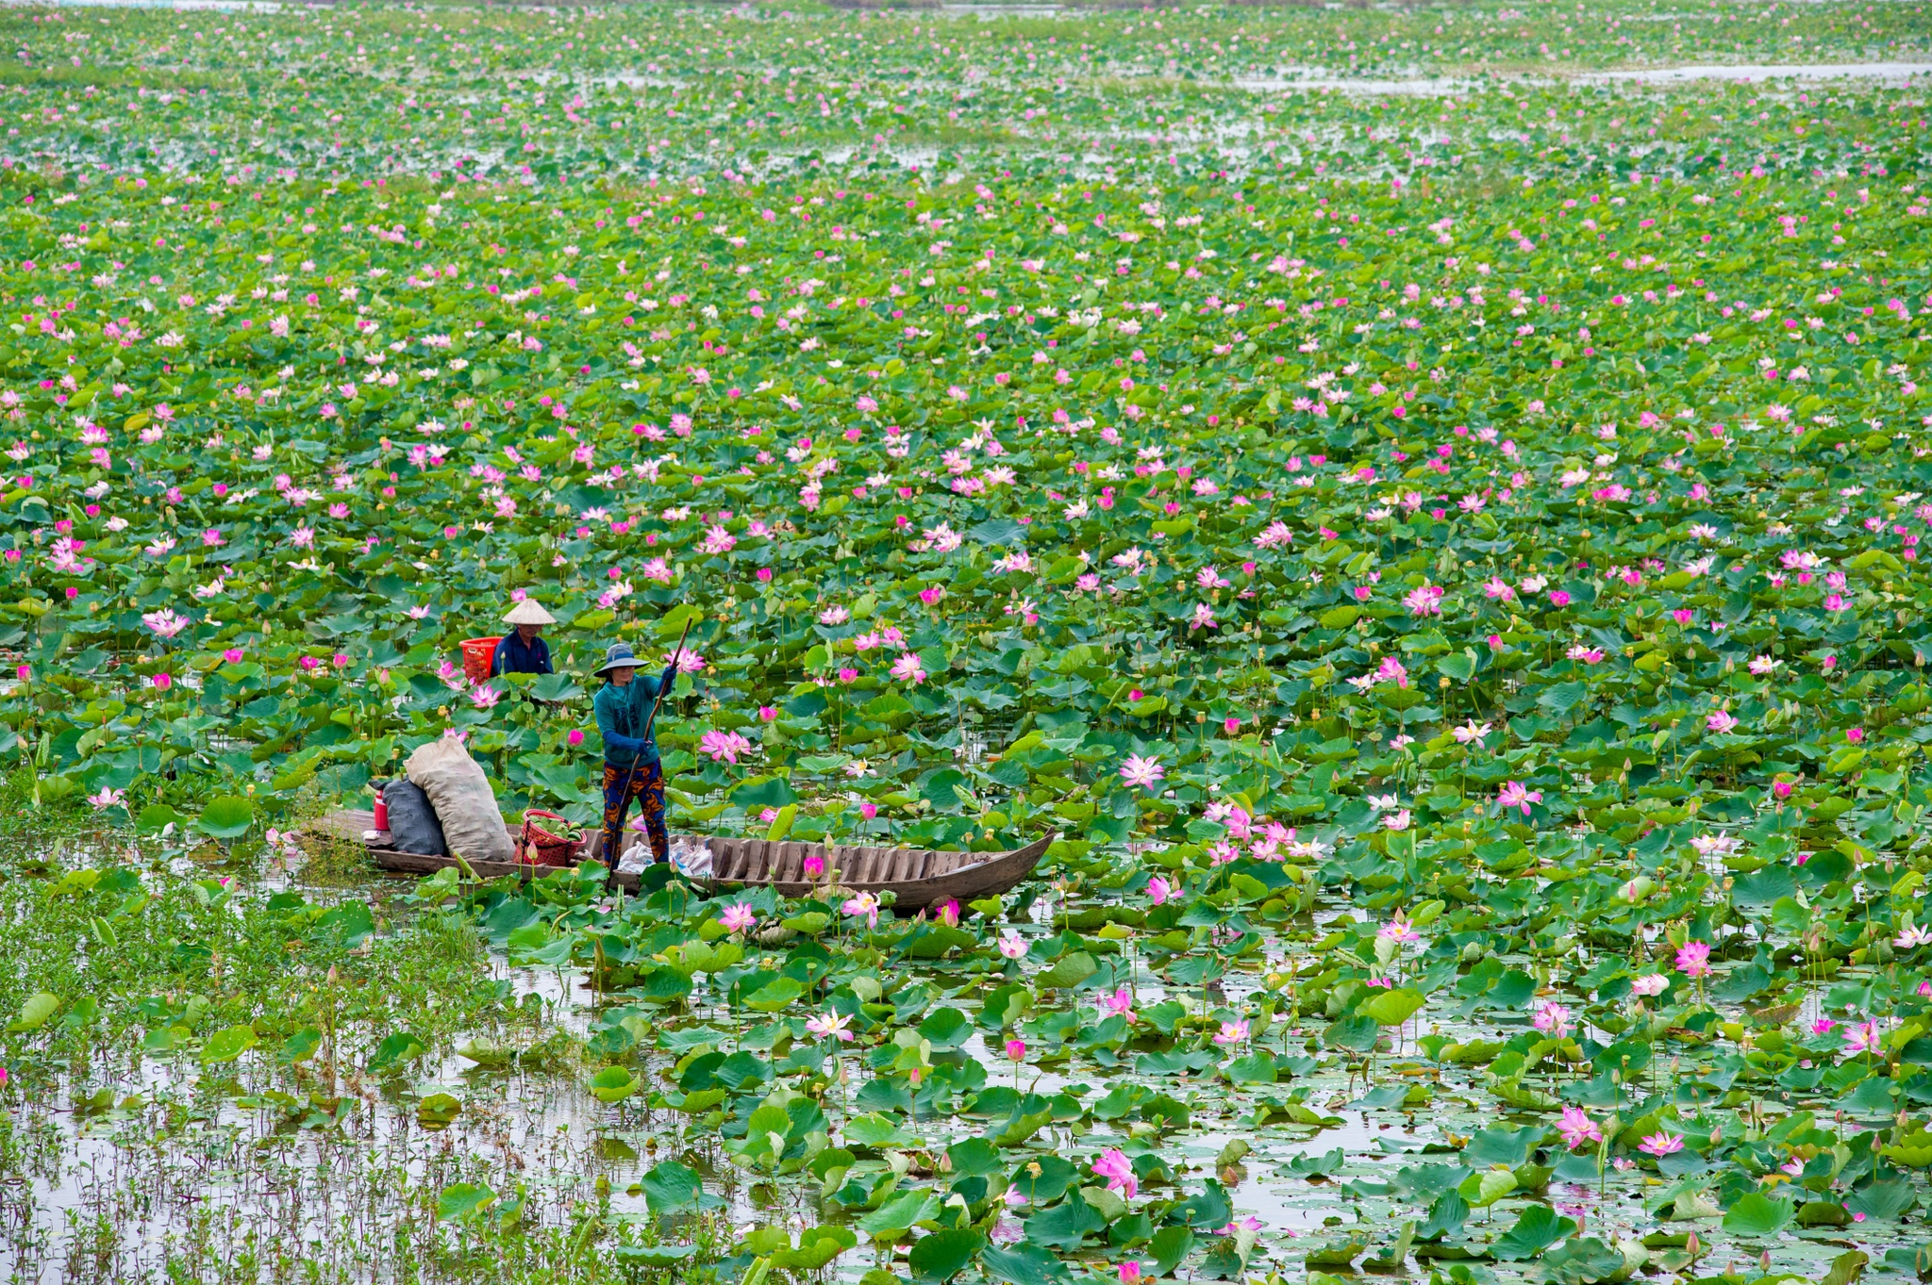
Đồng Tháp Mười

Slide 14
Đọc theo cặp
Đất nước Việt Nam thật tươi đẹp. Hãy cùng nhau đi thăm các miền đất nước qua những câu ca dao.
Đầu tiên, chúng ta sẽ đến Phú Thọ, miền Bắc nước ta, nơi có đền thờ Vua Hùng, nơi được gọi là “quê cha đất tổ”.
Dù ai đi ngược về xuôi
Nhớ ngày Giỗ Tổ mùng Mười tháng Ba.
Tiếp đến, chúng ta cùng vào miền Trung:
Đường vô xứ Huế quanh quanh
Non xanh nước biếc như tranh hoạ đồ.
Và chúng ta cùng khám phá miền đất Nam Bộ:
Đồng Tháp Mười cò bay thẳng cánh
Nước Tháp Mười lóng lánh cá tôm.
Vậy là chúng ta đã đi qua ba miền Bắc, Trung, Nam của đất nước. Nơi nào cũng để lại biết bao tình cảm mến thương.
(Thuỳ Dương tổng hợp)

Slide 15


Slide 16


Tìm các câu thơ nói về:
a. Xứ Huế
b. Ngày Giỗ Tổ Hùng Vương
c. Đồng Tháp Mười
Xứ Huế
b. Ngày Giỗ Tổ Hùng Vương
Đường vô xứ Huế quanh quanh
Non xanh nước biếc như tranh họa đồ
Dù ai đi ngược về xuôi
Nhớ ngày Giỗ Tổ mùng Mười tháng Ba.

Slide 17
Tìm các câu thơ nói về:
a. Xứ Huế
b. Ngày Giỗ Tổ Hùng Vương
c. Đồng Tháp Mười
b. Ngày Giỗ Tổ Hùng Vương
c. Đồng Tháp Mười
Xứ Huế
Đường vô xứ Huế quanh quanh
Non xanh nước biếc như tranh họa đồ
Dù ai đi ngược về xuôi
Nhớ ngày Giỗ Tổ mùng Mười tháng Ba.
Đồng Tháp Mười cò bay thẳng cánh
Nước Tháp Mười lóng lánh cá tôm.

Slide 18
Tìm các câu thơ nói về:
a. Xứ Huế
b. Ngày Giỗ Tổ Hùng Vương
c. Đồng Tháp Mười
b. Ngày Giỗ Tổ Hùng Vương
c. Đồng Tháp Mười
Dù ai đi ngược về xuôi
Nhớ ngày Giỗ Tổ mùng Mười tháng Ba.
Đồng Tháp Mười cò bay thẳng cánh
Nước Tháp Mười lóng lánh cá tôm.

Slide 19



Ngày Giỗ Tổ là ngày nào?
Đầu tiên, chúng ta sẽ đến Phú Thọ, miền Bắc nước ta, nơi có đền thờ Vua Hùng, nơi được gọi là “quê cha đất tổ”.
Dù ai đi ngược về xuôi
Nhớ ngày Giỗ Tổ mùng Mười tháng Ba.
Ngày Giỗ Tổ là ngày mồng mười tháng ba âm lịch.

Slide 20

Tìm từ ngữ miêu tả vẻ đẹp của xứ Huế.
Tiếp đến, chúng ta cùng vào miền Trung:
Đường vô xứ Huế quanh quanh
Non xanh nước biếc như tranh họa đồ.
Những từ ngữ miêu tả vẻ đẹp của xứ Huế là: non xanh nước biếc, tranh họa đồ.

Slide 21

Chọn ý giải thích đúng cho mỗi câu sau:
Câu thơ | Ý nghĩa
Đồng Tháp Mười cò bay thẳng cánh | a. Đồng Tháp Mười có rất nhiều cò.
 | b. Đồng Tháp Mười rộng mênh mông.
Nước Tháp Mười lóng lánh cá tôm | a. Cá tôm ở Đồng Tháp Mười có nhiều màu sắc.
 | b. Đồng Tháp Mười nhiều tôm cá.

Slide 22

Nội dung
Mỗi một vùng miền trên đất nước ta đều mang những nét đẹp riêng. Chúng ta cần biết yêu và trân trọng mỗi một vẻ đẹp mà thiên nhiên ban tặng mà ông cha ta đã gìn giữ lại cho đến ngày nay.

Slide 23


Slide 24
Đất nước Việt Nam thật tươi đẹp. Hãy cùng nhau đi thăm các miền đất nước qua những câu ca dao.
Đầu tiên, chúng ta sẽ đến Phú Thọ, miền Bắc nước ta, nơi có đền thờ Vua Hùng, nơi được gọi là “quê cha đất tổ”.
Dù ai đi ngược về xuôi
Nhớ ngày Giỗ Tổ mùng Mười tháng Ba.
Tiếp đến, chúng ta cùng vào miền Trung:
Đường vô xứ Huế quanh quanh
Non xanh nước biếc như tranh hoạ đồ.
Và chúng ta cùng khám phá miền đất Nam Bộ:
Đồng Tháp Mười cò bay thẳng cánh
Nước Tháp Mười lóng lánh cá tôm.
Vậy là chúng ta đã đi qua ba miền Bắc, Trung, Nam của đất nước. Nơi nào cũng để lại biết bao tình cảm mến thương.
(Thuỳ Dương tổng hợp)

Slide 25


Slide 26
Tìm những tên riêng được nhắc đến trong bài.

Slide 27
Đất nước Việt Nam thật tươi đẹp. Hãy cùng nhau đi thăm các miền đất nước qua những câu ca dao.
Đầu tiên, chúng ta sẽ đến Phú Thọ, miền Bắc nước ta, nơi có đền thờ Vua Hùng, nơi được gọi là “quê cha đất tổ”.
Dù ai đi ngược về xuôi
Nhớ ngày Giỗ Tổ mùng Mười tháng Ba.
Tiếp đến, chúng ta cùng vào miền Trung:
Đường vô xứ Huế quanh quanh
Non xanh nước biếc như tranh hoạ đồ.
Và chúng ta cùng khám phá miền đất Nam Bộ:
Đồng Tháp Mười cò bay thẳng cánh
Nước Tháp Mười lóng lánh cá tôm.
Vậy là chúng ta đã đi qua ba miền Bắc, Trung, Nam của đất nước. Nơi nào cũng để lại biết bao tình cảm mến thương.
(Thuỳ Dương tổng hợp)

Slide 28
Các câu ở cột A thuộc kiểu câu nào ở cột B?
A
B
Đất nước mình thật tươi đẹp.
Câu nêu hoạt động
Đồng Tháp Mười là tên vùng đất ở miền Nam.
Câu nêu đặc điểm
Chúng ta đi thăm ba miền đất nước.
Câu giới thiệu

Slide 29

Luyện đọc lại bài
Chuẩn bị nội dung bài mới

Slide 30




Slide 31


Soạn bài giảng yêu cầu các khối lớp
Thiết kế bài giảng E – Learning
MĂNG NON – TÀI LIỆU TIỂU HỌC
Mời truy cập: MĂNG NON- TÀI LIỆU TIỂU HỌC | Facebook
ZALO : 0382348780 - 0984848929

